Slide 1
Bi-App-Games

Slide 2
Document de cadrage
Public : 7+
Cible : Casual, hardcore gamers
Genre : Educatif, arcade
Support : tablette
Graphique : 2D, 3D
Référence : Space Panic, banana kong, space invinders, dk arcade, Jaws

Slide 3
Pitch
Vous avez plusieurs ‘mini jeu’ accessible sur Bi app chaque jeu permet de découvrir les particularités d’un animal marin.

Slide 4
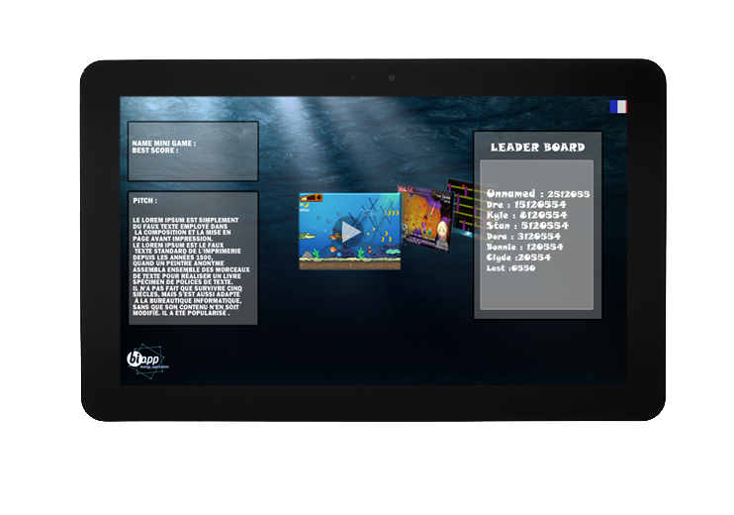

Slide 5
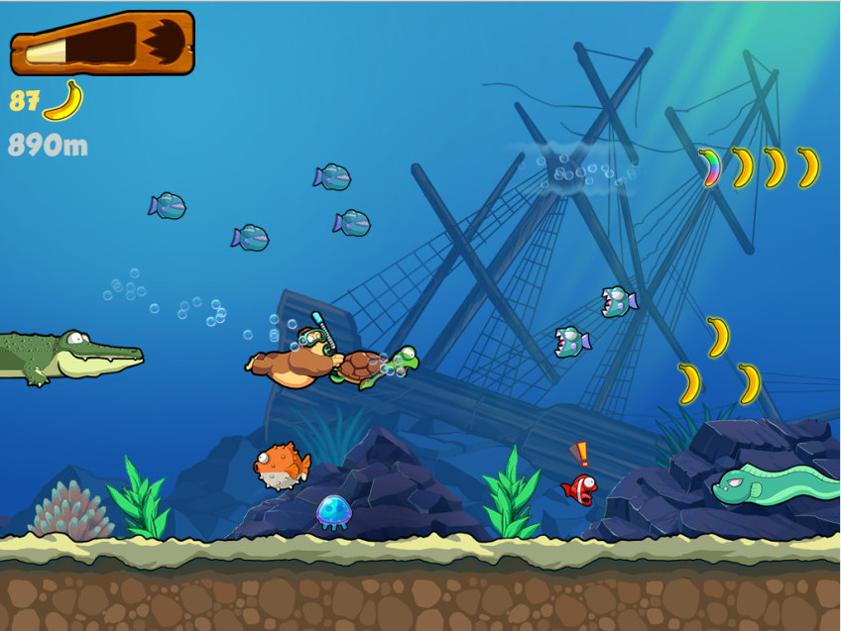
Tortue
Character
Déplacement haut/bas
Méduse → Bonus vitesse
Sac poubelle → Malus

Slide 6

Tortue
GameLoop
Départ
Parcourir le plus de distance
Ne pas se faire rattraper par le requin !
Fin de course
Camera
2D
Side scroll

Slide 8
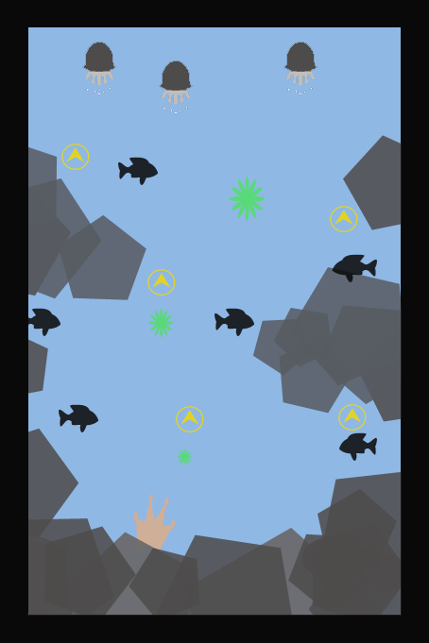
Méduse
GameLoop
Polype
Ephyrule
Méduse

Slide 9
Méduse
Character
Déplacements des Ephyrules.
L’ephyrules doit récolter X objets pour évoluer.
Eviter les prédateurs.

Slide 10

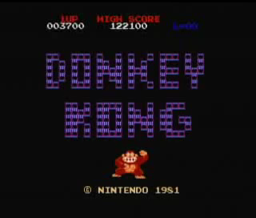
Méduse
Camera
2D.
Fixe

Slide 12
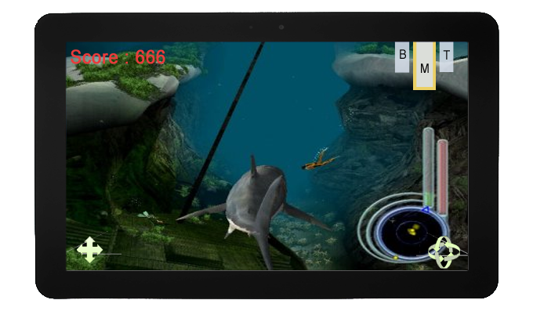
Requin
GameLoop
Choix du requin
Attaquer la proie
Choix de zone

Slide 13

Requin
Character
Déplacements TPS
Le joueur peut changer de requin
Il peut attaquer une proie
Camera
3D
Vue objective (TPS)

Slide 14
Réferences

